Slide 1
Летняя оздоровительная работа в МБДОУ «Березка»
младшей группы «Румяные щечки»
2015 год.

Slide 2
Летние денечки встречают «Румяные щечки»!

Slide 3
Раз, два, три, четыре, пять отправляемся гулять!

Slide 4
Путешествуем на волшебной машине

Slide 5
Передаем «Привет!» с необитаемого острова.

Slide 6
Там на неведомых дорожках следы неведомых зверей.

Slide 7
Солнечные ванны принимали, головные уборы не забывали

Slide 8
Веселая гимнастика

Slide 9
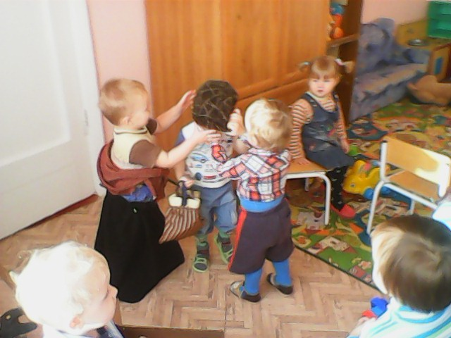
На улице дождь, а мы наряжаемся.

Slide 10
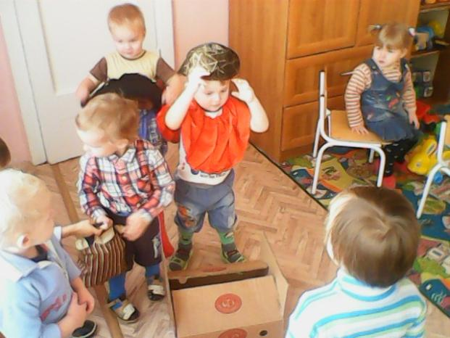
«А ну-ка, девочки, а ну-ка, мальчики!»

Slide 11
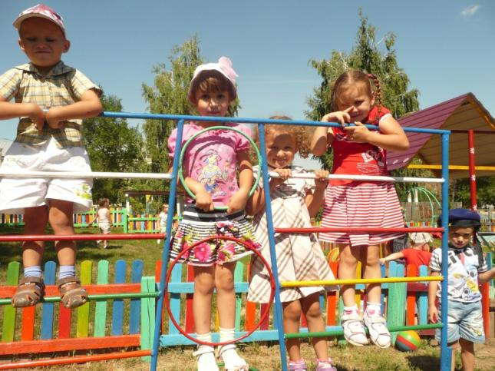
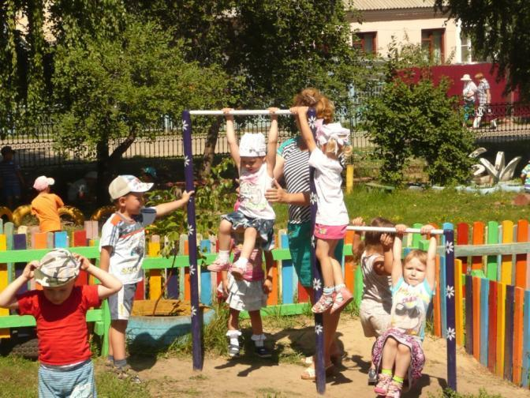
Знаем – спорт полезен, берем пример со старших.

Slide 12
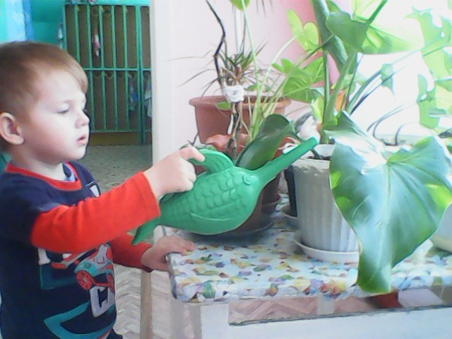
Поиграли – можно и поработать! Всё лето нас радовали наши цветы

Slide 13
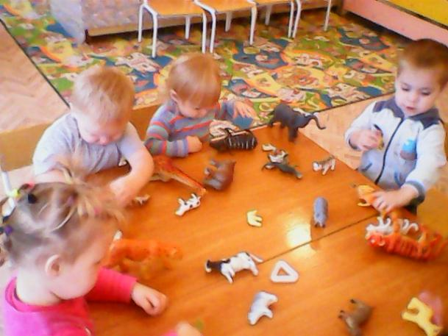
Учимся играть в зоопарк

Slide 14
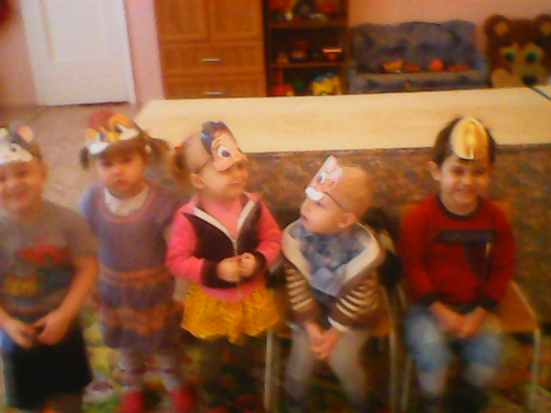
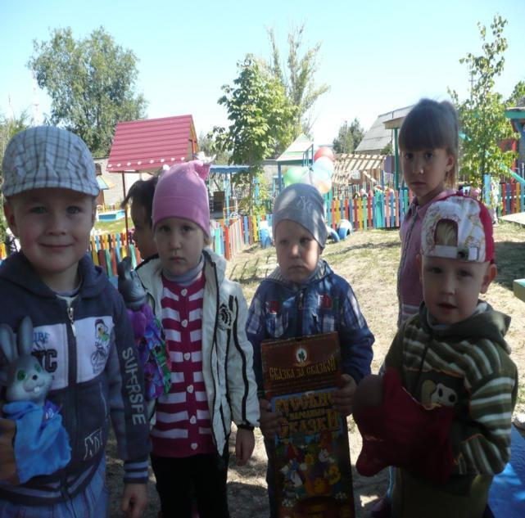
В гостях у сказки.

Slide 15
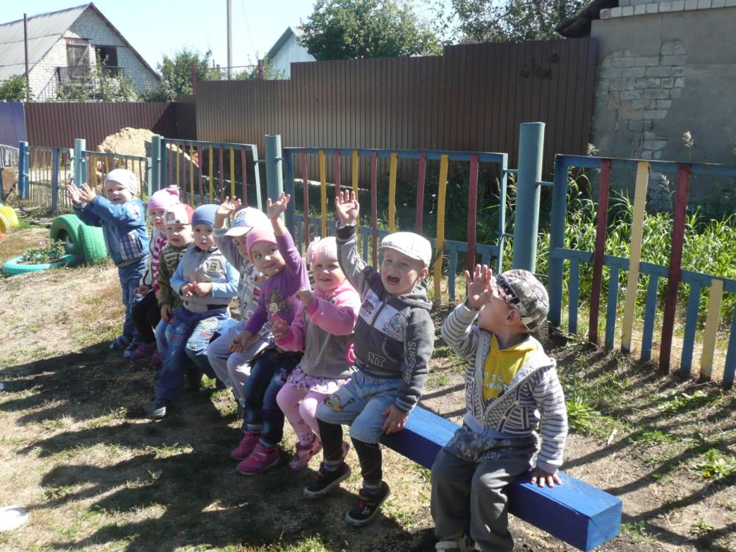
Радуемся солнышку

Slide 16
Вот такое наше лето!

